Slide 1
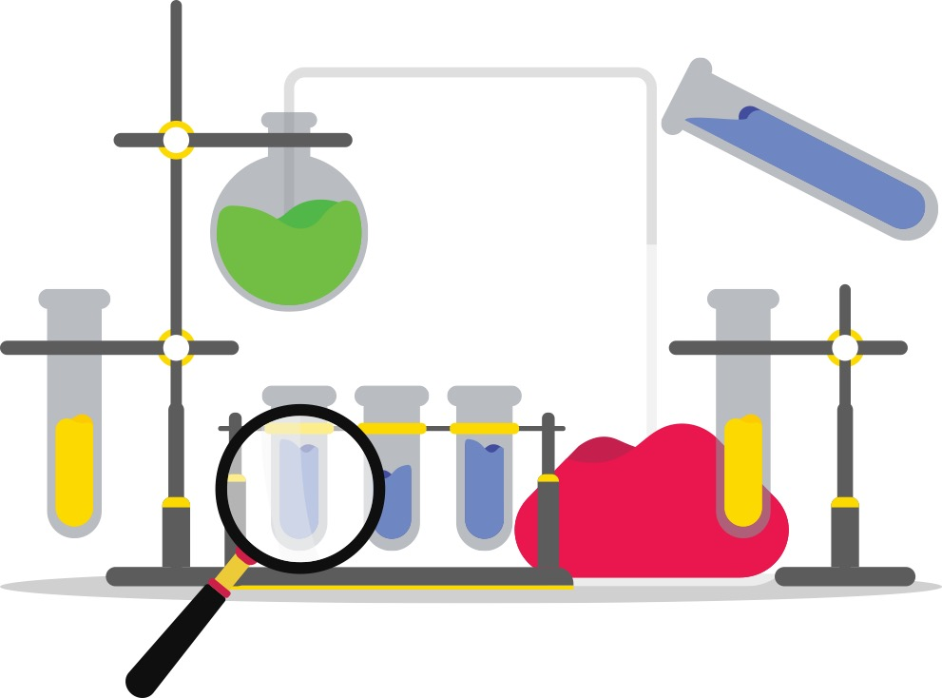
11-сынып
Химия
Этерификация реакциясы. Күрделі эфирлер және сабын
Мұғалім:
Әбеу Нұргелді

Slide 2
Сабақ мақсаттары:
Этерификация реакциясының механизмін сипаттау;
Карбон қышқылдары, күрделі эфирлер, сабын, синтетикалық жуғыш заттар және биодизельді отындардың қолданылу аймағын атау.

Slide 3
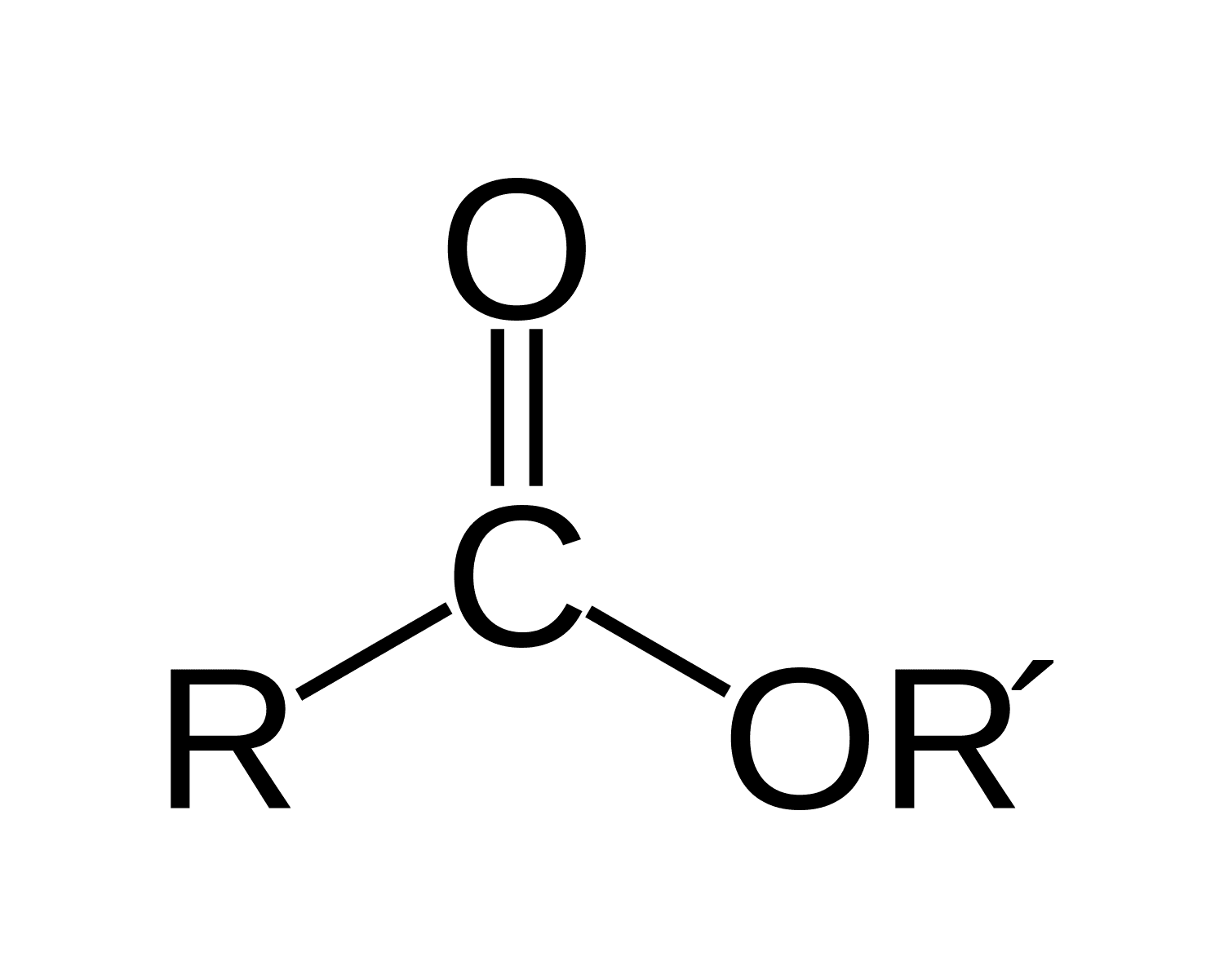
Күрделі эфирлер
Күрделі эфирлердің жалпы формуласы
Мұндағы $R және R^{′}$ бірдей немесе әр түрлі көмірсутек радикалдарын көрсетеді.

Slide 4
Күрделі эфирлердің номенклатурасы
Күрделі эфирлердің атаулары молекулаларындағы қышқылдар мен спирттердің қалдықтарының атынан жасалады. Мысалы,

Slide 5
Күрделі эфирлердің изомериясы
Күрделі эфирлерге қаныққан монокарбон қышқылдары класаралық изомерия бола алады. Мысалы,

Slide 6
Күрделі эфирлердің алынуы
Күрделі эфирлерді алудың ең кең тараған әдісі – карбон қышқылдары мен спирттердің әрекеттесіп эфир түзу реакциясы. Яғни этерификация реакциясы. Мысалы,

Slide 7
Күрделі эфирлердің физикалық қасиеттері
Бір негізді карбон қышқылдарының күрделі эфирлері – судан жеңіл, ұшқыш, хош иісті сұйық заттар. Мысалы, май қышқылының бутил эфирі ананас, май қышқылының метил эфирі алма, сірке қышқылының изобутил спирті банан иістес болып келеді. Олардың қайнау және балқу температуралары сәйкес қышқылдармен салыстырғанда төмен.

Slide 8
Күрделі эфирлердің химиялық қасиеттері.
Күрделі эфирдің маңызды химиялық қасиеттері – олардың гидролизденуі. Гидролиздену қышқылдық немесе сілтілік ортада жүреді.
Күрделі эфирлердің гидролизденуі сабындану реакциясы деп аталады.

Slide 9
Күрделі эфирлердің қолданылуы
Органикалық еріткіш
Тағам өндірісінде дәмдендіргіш
Парфюмерия

Slide 10
Сабын
Жоғары май қышқылдарының тұздарын сабын деп атайды. Олардың ішіндегі ең маңыздылары пальмитин және стеарин қышқылдарының натрий және калий тұздары. $C_{15}H_{31}$ COONa, $C_{17}H_{35}$ COONa.
Натрий сабыны қатты. Калий сабыны сұйық. Сұйық сабынды медицинада жиі қолданады, соған орай оны медициналық сабын деп атайды.

Slide 11
Сабын
Сабын өндірудің негізгі әдісі майларды сілті ерітіндісімен гидролиздеу.
Реакция нәтижесінде сабын түзілетіндіктен бұл реакция сабындану реакциясы деп аталады.

Slide 12
Сабын
Соңғы кездері майды сілті қатыстырмай, сумен гидролиздеп, жоғары май қышқылдарын алып, оларды содамен әрекеттестіріп, сабын алатын болды.
Натрий және калий сабындары суда жақсы ериді. Ал кальций , барий және магний сабындары суда ерімейді.

Slide 13
Сабын
Сабынның жуғыш қасиеті күрделі физикалық-химиялық процесс. Сабын әлсіз қышқыл мен күшті негізден түзілген тұз. Сондықтан ол гидролизденіп, сілтілі реакция көрсетеді.
Сабынның жуғыш қасиеті осы сілтінің әрекетімен түсіндіріледі.

Slide 14
Синтетикалық жуғыш заттар
Синтетикалық жуғыш заттар (СЖЗ), негізінен, анионбелсенді заттар - алкилсульфат немесе алкилбензолсульфонаттардың натрий тұзынан тұрады. ${ROSO}_{2}ONa$ немесе ${RC}_{6}H_{4}{SO}_{3}N$. R - құрамында 8-18 көміртек атомы бар көмірсутек радикалы.

Slide 15
Синтетикалық жуғыш заттар
СЖЗ алу үшін әуелі спирт пен күкірт қышқылын әрекеттестіріп, күкірт қышқылының күрделі эфирін алады:
Түзілген алкилсульфаттан күрделі эфирдің натрий тұзын алады:

Slide 16
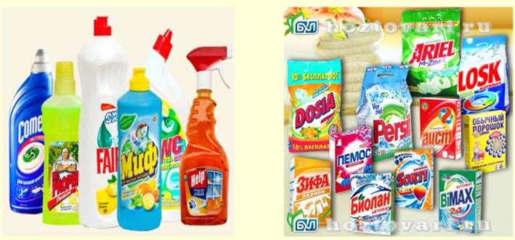
Синтетикалық жуғыш заттар
СЖЗ көмірсутектің ұзын тізбегі мен ерігіш функционалдық топтан тұратындықтан, сабын сияқты жуғыштық қасиеті жоғары, кермек суда да жуғыштық қасиетін жоймайды.

Slide 17
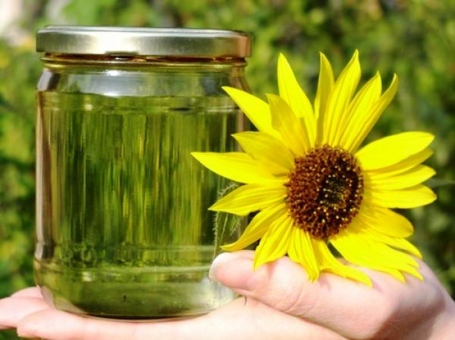
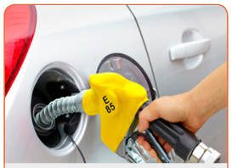
Биодизельді отын
Биодизель - бұл биомасса энергиясы мен дәстүрлі қазба энергиясының қосындысы және оны жартылай қалпына келтіруге болады. Дизель қазбалы энергия болғанмен, оны қалпына келтіруге болмайды.

Slide 18
Биодизельді отын
Биодизель - бұл экологиялық таза деп саналатын, әртүрлі химиялық реакциялар арқылы өңделмеген немесе пайдаланылған өсімдік майлары мен жануарлар майларынан дайындалған биоотын. Бұл биоотынды дизель сияқты қолдануға болады. Биодизельді дайындаудың ең көп таралған тәсілі - бұл трансестерификация. Май қышқылдарының эфирлері өсімдік майлары мен майлардың негізгі компоненттері болып табылатын триглицеридтердің катализаторлар қатысуымен спирттермен (әдетте метанол) реакциясы нәтижесінде түзіледі. Май қышқылдарының эфирлерінің физикалық және химиялық қасиеттері дизельдік қасиеттерге қарағанда өте жақын немесе тіпті жақсы.

Slide 19
Биодизельді отындардың қолданылуы
1. Биодизельді отын ретінде қазандықтарға, турбиналарға, дизель қозғалтқыштарына және басқаларына пайдалануға болады. Майлы қышқыл метил эфирлері негізінен өнеркәсіпте қолданылады.
2. Биодизель - бұл әр түрлі биомассадан алынатын жоғары сапалы таза дизель дизайны, сондықтан оны сарқылмайтын, таусылмайтын энергия деп айтуға болады, бүгінде барған сайын таусылып жатқан ресурстарда мұнайды алмастыратын отын ретінде алмастыру күтілуде .

Slide 20
Биодизельді отындардың қолданылуы
3. Дизель майы - жүк көліктері, тепловоздар және генераторлар сияқты көптеген ірі көліктердің негізгі қуат отыны. Бұл үлкен қуат пен төмен бағаның артықшылықтарына ие. Қытайда дизель отынына үлкен сұраныс бар. Дизельді қолданудың негізгі проблемасы - «қара түтіннің түтіні». Жолда темекі тартатын жүк көліктерін жиі кездестіреміз. Қара түтіннің негізгі себебі - толық емес жану, ауаның қатты ластануы, мысалы, шаңның көп мөлшері, жоғары СО2 шығарындылары.

Slide 21
Сабақ аяқталды!
Келесі жүздескенше!

